Slide 1
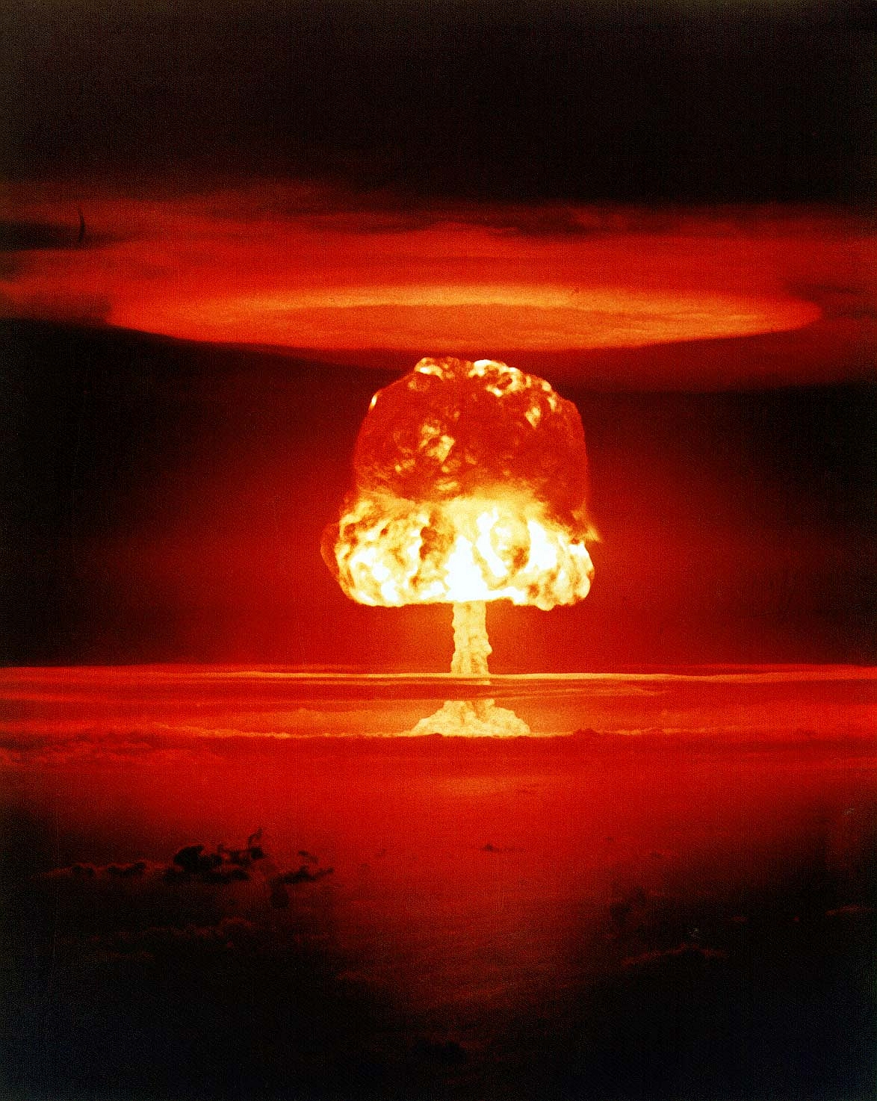
ATUALIDADES 2011
CURSO VEIGA – VEIGA CONCURSOS
PROFESSOR: LÉO

Slide 2
Irã e Coreia do Norte
Fazia tempo que o mundo não sentia medo de uma guerra nuclear. O temor, comum durante a Guerra Fria nos anos em que a União Soviética vivia atrás da Cortina de Ferro, voltou à pauta da ONU por causa de duas nações: Irã e Coréia do Norte.
Em janeiro, o Irã anunciou à comunidade internacional que tinha reaberto seu programa nuclear, e em abril comunicou que havia conseguido enriquecer urânio em grande escala para produzir energia. Rapidamente, os EUA acusaram a república islâmica de querer fabricar armas nucleares. Israel chegou a dizer que Teerã estava a meses de fabricar uma bomba atômica.
A discussão atravessou o ano. O Conselho de Segurança da ONU se reuniu para avaliar novas sanções caso Teerã não suspendesse o enriquecimento. Em setembro, o chefe de política exterior da União Européia, Javier Solana, se reuniu em Berlim com o chefe dos negociadores iranianos, Ali Larijani, para discutir um acordo para a suspensão do enriquecimento de urânio.
As potências ocidentais chegaram a preparar um pacote de incentivos com o intuito de convencer o país a limitar seu programa nuclear. No entanto, mesmo com todos os esforços internacionais, o Irã continuou dizendo que seria inaceitável suspender o programa nuclear por ele ser pacífico, além de um assunto de soberania nacional.

Slide 3
Coréia do Norte desafia o mundo
No dia 9 de outubro, a Coréia do Norte realizou seu primeiro teste nuclear, ignorando os pedidos da comunidade internacional. Apesar de ser considerado de pequenas dimensões, o teste levou o Conselho de Segurança da ONU a impor sanções financeiras e bélicas ao país do ditador Kim Jong Il.
O anúncio norte-coreano foi feito no dia 3 de outubro. Em comunicado, o governo disse que "a extrema ameaça dos Estados Unidos de desatar uma guerra nuclear, além das sanções e pressões que impõem, obrigam a República Democrática Popular da Coréia a realizar um teste nuclear, processo essencial para desenvolver a dissuasão atômica como medida de defesa".
Os EUA classificaram o teste como "inaceitável". Japão, Rússia e até a aliada China qualificaram o ato como "imperdoável" e pediram prudência à Coréia do Norte.
A secretária de Estado americana, Condoleezza Rice, chegou a viajar para Seul, capital da Coréia do Sul, para discutir com as autoridades a crise nuclear. A comunidade internacional afirmou que Kim Jong Il seguiu para um isolamento cada vez maior.

Slide 4
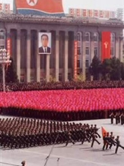

Slide 5
Coreia do Norte e Irã comercializam tecnologia míssil
NOVA YORK (Reuters) - A Coreia do Norte e o Irã aparentemente estão comercializando regularmente tecnologia de mísseis e balística, violando as sanções da Organização das Nações Unidas (ONU), de acordo com um relatório confidencial do organismo obtido pela Reuters neste sábado.
O documento também diz que a transferência ilícita de tecnologia ocorre por meio de um terceiro país, que seria a China, segundo relataram à Reuters vários diplomatas, sob condição de anonimato.
O relatório foi apresentado ao Conselho de Segurança da ONU por um Painel de Peritos da entidade, um grupo que monitora o cumprimento das sanções impostas pelo organismo à Coreia do Norte, após o país realizar dois testes nucleares em 2006 e 2009.
As sanções da ONU incluem a proibição de trocas de tecnologia nuclear e de mísseis de Pyongyang, bem como o embargo de armas. As medidas também proíbem o comércio com algumas empresas norte-coreanas e pede o congelamento de bens e a proibição de viagem a alguns cidadãos do país.
"Suspeita-se que itens proibidos relacionados a mísseis balísticos tenham sido comercializados entre a República Popular Democrática da Coreia (Coreia do Norte) e a República Islâmica do Irã em voos regulares da Air Koryo e Air Irã", diz o relatório.
"Para o transporte de carga, como armas e material relacionado, cuja natureza ilícita ficaria evidente em qualquer inspeção física rápida, a Coreia (do Norte) parece preferir voos cargueiros fretados", acrescenta o documento.
O texto afirma ainda que as aeronaves tendem a voar "de ou para os hubs aéreos de carga e que faltam monitoramento e segurança a que os terminais de passageiros e os voos estão sujeitos agora".
Vários diplomatas do Conselho de Segurança da ONU disseram que a China está insatisfeita com o relatório. No passado, Pequim impediu a publicação de documentos de peritos do painel do organismo sobre a Coreia do Norte e o Sudão. No início desta semana, a Rússia tomou medidas semelhantes para suprimir um relatório do painel igualmente desfavorável ao país.

Slide 6
Rússia quer que negociação nuclear com Irã seja retomada logo
MOSCOU (Reuters) - O ministro das Relações Exteriores russo, Sergei Lavrov, disse nesta quarta-feira esperar que as negociações entre as potências mundiais e o Irã sobre o programa nuclear iraniano sejam retomadas em breve e usem a proposta de Moscou como base.
Lavrov disse que o Irã havia demonstrado um "vívido interesse" na proposta, cujos detalhes ainda não foram divulgados ao público.
"Esperamos que isso nos ajude a seguir em frente mais rápido do que temos visto até o momento, e que possamos retomar as negociações em breve", disse Lavrov em coletiva de imprensa conjunta com o ministro das Relações Exteriores iraniano, Ali Akbar Salehi.
Salehi elogiou a proposta de Moscou para sua abordagem "passo a passo" na disputa, dizendo que continha "elementos bons" e que Teerã iria estudar os detalhes.
O presidente iraniano Mahmoud Ahmadinejad na terça-feira recebeu positivamente a tentativa de Moscou de reavivar os diálogos com as seis potências mundiais que consideram o programa iraniano de enriquecimento nuclear pode ter como objetivo a produção de armas nucleares, mas também foi vago sobre o que seria a agenda.
Lavrov apresentou ao presidente norte-americano, Barack Obama, no mês passado uma abordagem passo a passo segundo o qual o Irã trataria de seu programa nuclear e seria recompensado com um levantamento gradual das sanções.

Slide 7
Lavrov também disse que a usina nuclear de Bushehr, que a Rússia concordou em construir nos anos 1990, começaria a operar muito em breve e que a data estava sendo determinada junto com o Irã.
Um diplomata russo disse neste ano que a usina provavelmente estaria operando até o começo de agosto.
O Irã lançou o seu Programa Nuclear em 1950. Na época o país teve a ajuda dos EUA na elaboração do programa, a ajuda norte-americana foi justificada pelo projeto “Átomos para a Paz”.
Em 1979, durante a Revolução Islâmica, o governo iraniano engavetou a continuação do programa que retornaria anos depois sem ajuda externa. O programa é composto por centros de pesquisa, minas de urânio, reatores nucleares e centros de processamento e enriquecimento de urânio.
A empresa alemã Kraftwerk deixou de desenvolver o programa iraniano em 1979, deixando pela quase metade a construção de dois reatores por pagamentos atrasados e por pressão do governo norte-americano. A conclusão dos reatores foi iniciada em 1995, por meio de um acordo firmado entre o Irã e a Rússia.
O acordo entre o Irã e a Rússia previa a instalação de um reator de água pressurizada prevista para o ano de 2009. O governo do Irã desde então tem anunciado pretensões de desenvolver uma nova central nuclear com capacidade de 360 MWe na região de Darkhovin, além de aprofundar os projetos de exploração de novas minas de urânio.
Apesar das desconfianças por parte dos EUA e do ocidente, o Irã alega que tais investimentos tem o objetivo de aumentar a capacidade de geração de energia elétrica em até 6.000 MW. Mesmo anunciando que utilizará a produção atômica para fins pacíficos, o Conselho de Segurança da ONU adotou quatro resoluções de sanção contra o Irã, com o intuito de isolar o país e convencê-lo a desistir dos investimentos.

Slide 8
O assunto é gerido pela Agência Internacional de Energia Atômica (AIEA) e pelo grupo “5+1” composto pela China, França, Reino Unido, Rússia (partes do Conselho de Segurança) e a Alemanha.
Em agosto de 2002, o Conselho Nacional de Resistência do Irã havia anunciado que o país estava enriquecendo urânio nos laboratórios de Natanz. No ano seguinte, A Agência Internacional de Energia Atômica alegando desrespeito por parte do Irã ao Tratado de Não-Proliferação Nuclear, exigiu que o país permitisse a realização de inspeções.
Em julho de 2006, o setor de CS da ONU exigiu que o Irã suspendesse suas atividades nucleares até agosto, o prazo foi desobedecido. Em setembro do mesmo ano, Rússia e Irã fazem novo acordo para iniciar a instalação da primeira estação de energia nuclear do Irã.
Porém, as suspeitas de enriquecimento de urânio no país continuando incomodando a AIEA. No início de 2007, o Irã chegou barrar o acesso de 38 inspetores da AIEA como retaliação às sanções sofridas.
Até o ano de 2010, depois de testes de produção nuclear e de conflitos diplomáticos, o Irã, no dia 17 de maio de 2010, assinou acordo com o Brasil e a Turquia, no qual prometeu receber o urânio já enriquecido da Turquia.
As negociações foram iniciadas pela diplomacia brasileira, com a presença do presidente Luiz Inácio Lula da Silva , com a colaboração do primeiro-ministro turco, Recep Tayyip Erdogan , e a aceitação do presidente do Irã, Mahmoud Ahmadinejad. O acordo significou uma vitória importante no impasse nuclear, entretanto, este acordo em nada influenciou a ONU que logo tratou de impor uma quarta sanção ao país árabe.

Slide 9
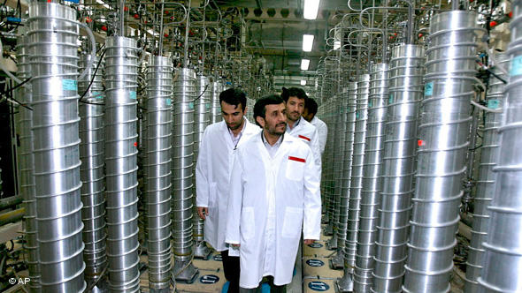

Slide 10
